Slide 1

毕业论文开题报告
班级：软工164班
指导老师：郭本俊
报告人：林杏

Slide 2
01
PART ONE 课题背景
02
PART TWO 用户需求
CONTENTS
03
PART THREE 研究思路
04
PART FOUR 进度安排
05
PART FIVE 原型展示

Slide 3
01
PART ONE 课题背景

Slide 4
01 课题背景
01
随着我国通信技术的发展，可以实现更加快速、稳定地信息传递，将信息通信技术应用于医疗产业，比如用于病人体温、血脂等信息的传递，可实现医护人员对病人的实时监护，同时为医疗产业的健康发展提供更加有力的保障。
本课题为病人体温监护系统，结合信息通信技术，实现对病人体温变化情况实时、连续地监测，当病人出现高温状况时，及时通知医生与值班护士，避免病人出现危险情况，极大帮助了医护人员的治疗工作，节省医护人员人力并提高工作效率，实现病人体温的自动化监护以及基础信息的系统化管理。

Slide 5
02
PART TWO 用户需求

Slide 6
02 用户需求
02
Part 1
Part 2
Part 3
Part 4
系统管理
医院管理
设备管理
体温监护
用户管理
角色管理
菜单管理
角色权限分配
科室管理
病房管理
医护人员管理
排班管理
设备信息管理
设备状态监控
故障短信报警
病人信息管理
体温监测设备绑定
病人体温监控
高温短信报警

Slide 7
03
PART THREE 研究思路

Slide 8
03 研究思路-整体技术路线
03
采用Vue.js+element-ui进行前端页面开发，提供一个美观的、易操作的用户操作界面
Vue.js
Elasticsearch
使用MySQL存储系统中的基本信息，Elasticsearch存储设备上报的病人体温数据并提供近实时查询
用SpringBoot+MyBaits作为开发框架实现业务流程控制
SpringBoot
Java
系统基于B/S架构，采用Java作为开发语言

Slide 9
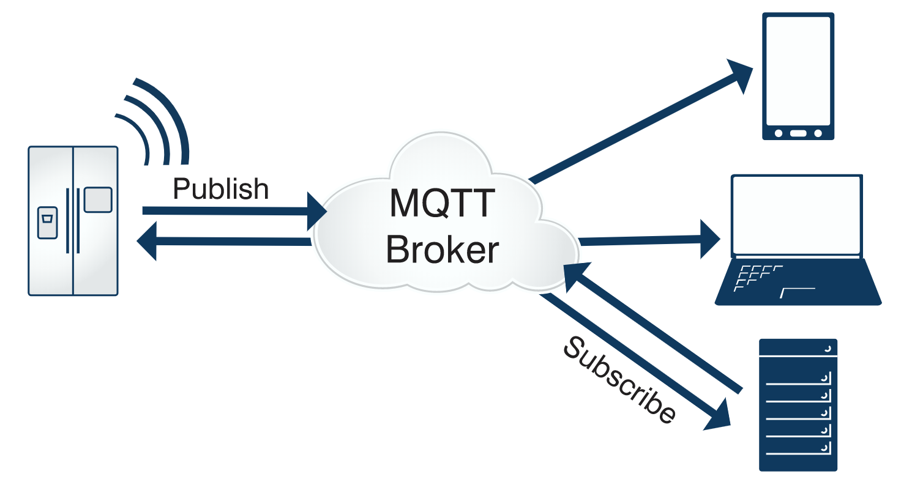
03 研究思路-实现关键点
04
MQTT协议
Elasticsearch
SpringBoot
shiro
使用MQTT协议可靠、稳定地传递可穿戴体温监测设备传递的病人体温数据。
体温监测设备上报的病人体温数据的数据量庞大，数据查询频繁，对温度数据存储和查询的及时性要求较高，且对数据结构的扩展性要求高，使用Elasticsearch实现病人体温数据的实时写入与实时查询。
使用SpringBoot作为开发框架实现业务流程。
实现系统身份验证、权限管理、密码加密等。
Notes:
1、简单介绍MQTT协议，特点，功能
2、讲解下为什么要是使用Elasticsearch，实时写入查询，MySQL的瓶颈
3、安装下ES以及Kibana
4、体温数据通常的格式

Slide 10
04
PART FOUR 进度安排

Slide 11
04 进度安排
05
01
01-2019年10月
完成课题背景研究，确定系统功能。
02-2019年12月
02
确定技术路线，查阅相关资料，完成课题可行性分析，需求分析。
03-2020年1月
03
加深对新技术MQTT和Elasticsearch的学习和使用，完成数据库设计、课题设计。
04-2020年2月到4月
04
完成系统开发、测试，完成课题毕业论文。
05-2020年5月到6月
05
对测试后的系统进行改进并完善，验收系统功能并交付课题毕业论文。

Slide 12
05
PART FIVE 原型展示

Slide 13
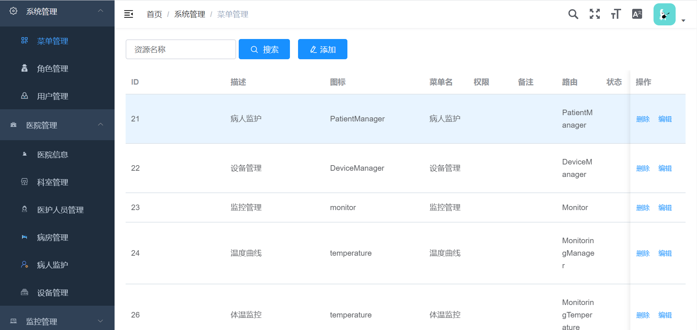
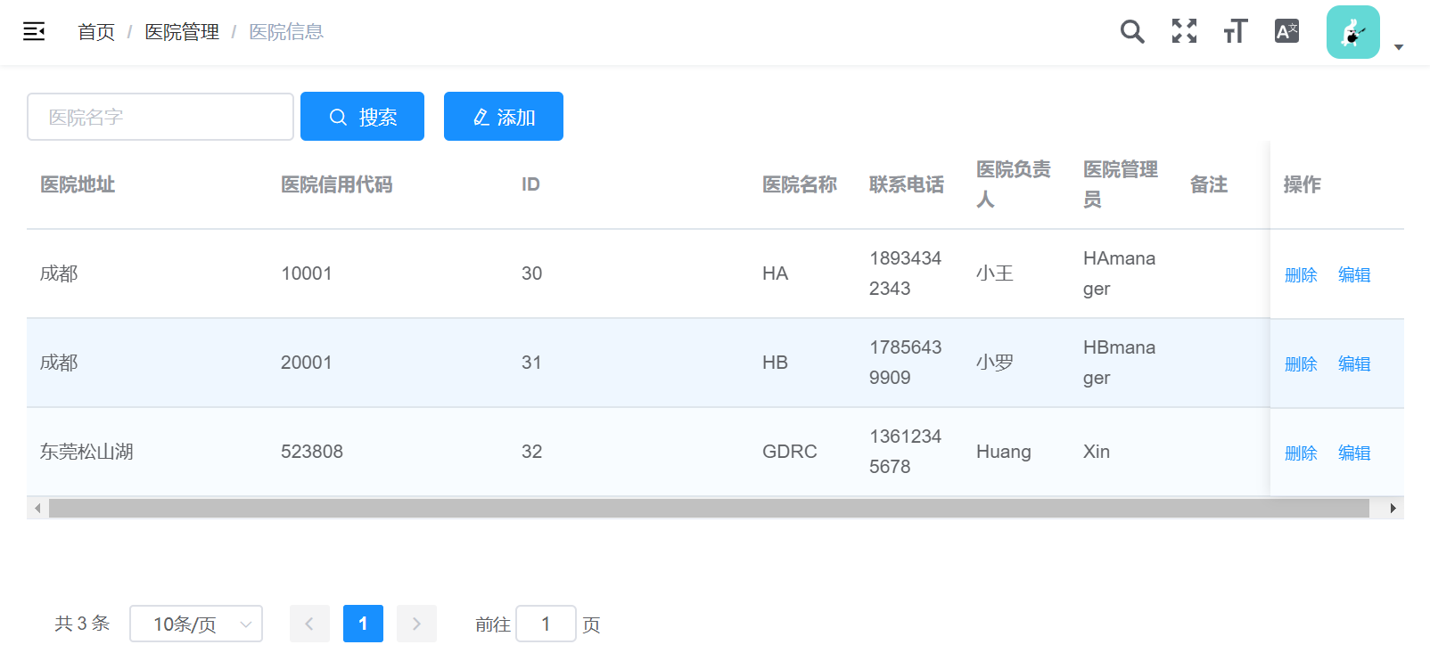
05 原型展示
06

Slide 14
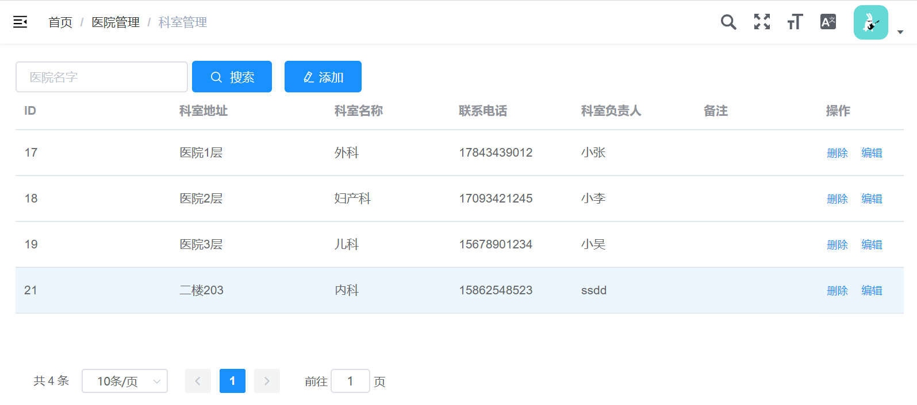
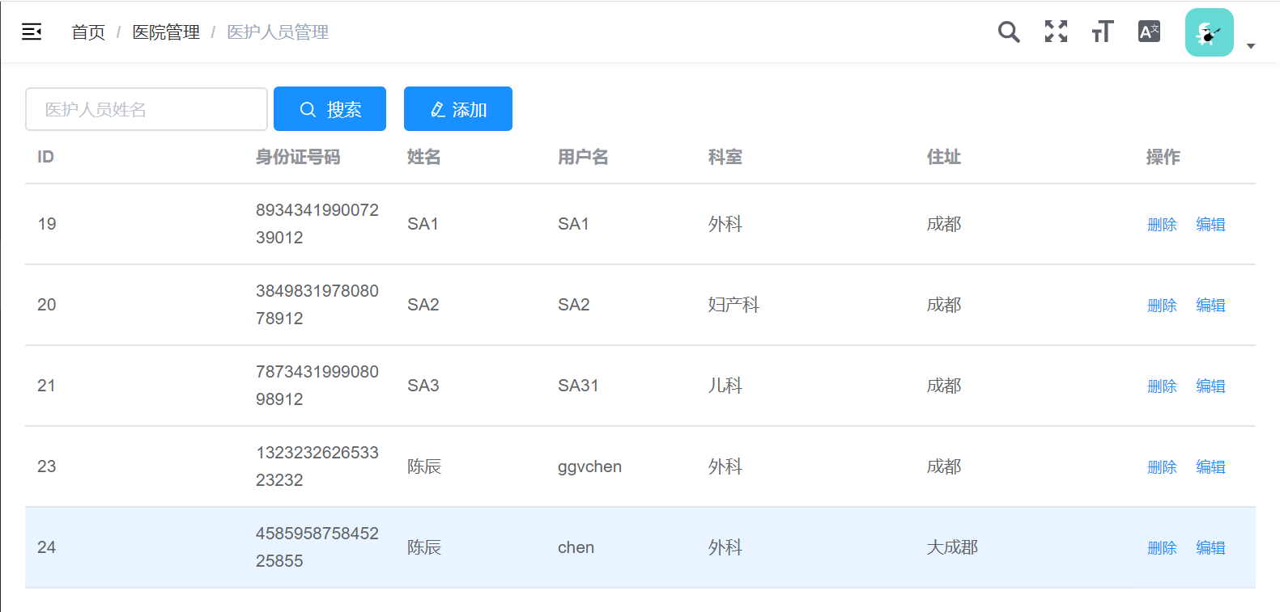
05 原型展示

Slide 15
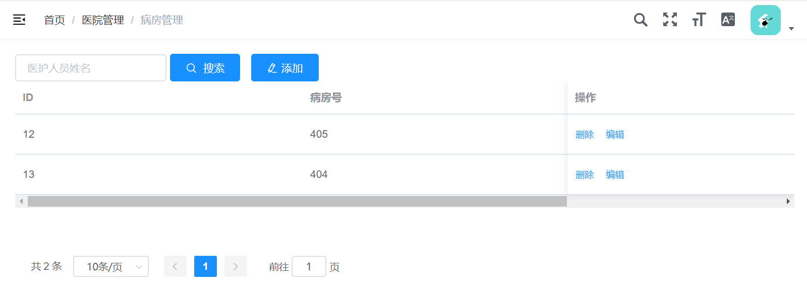
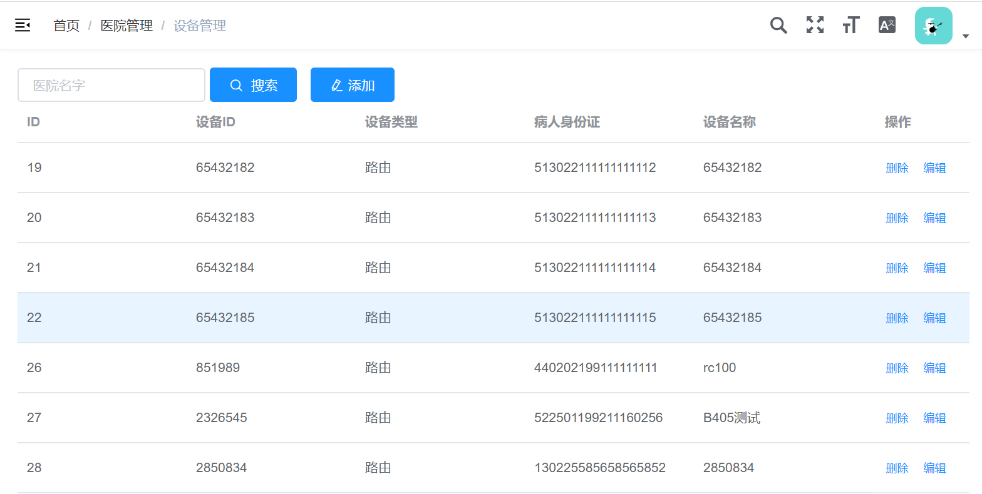
05 原型展示

Slide 16
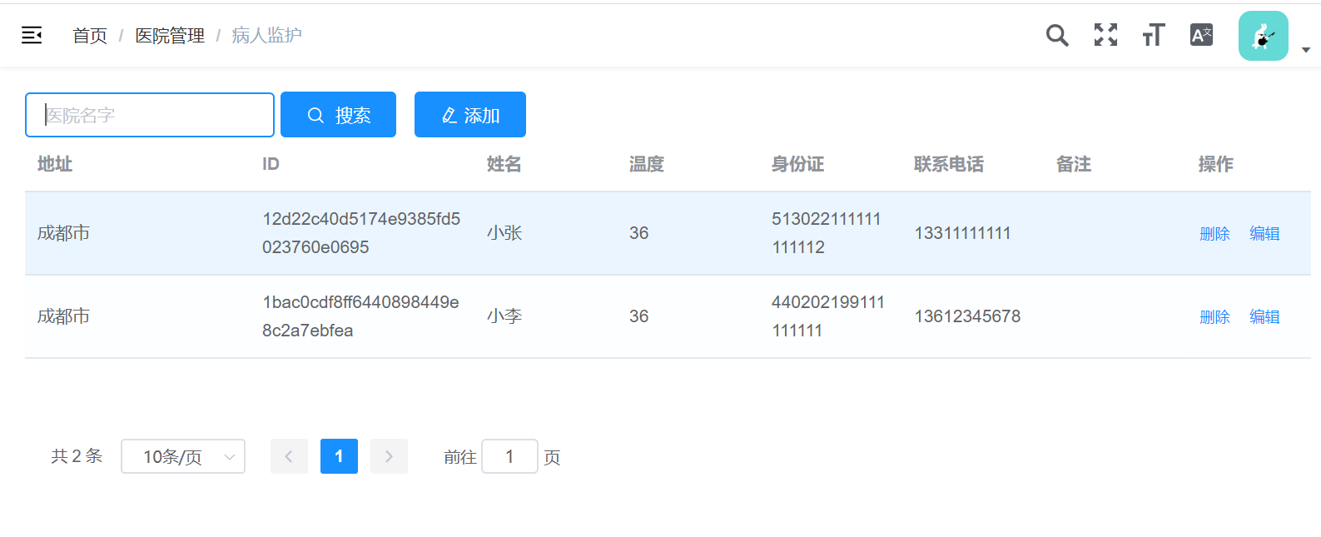
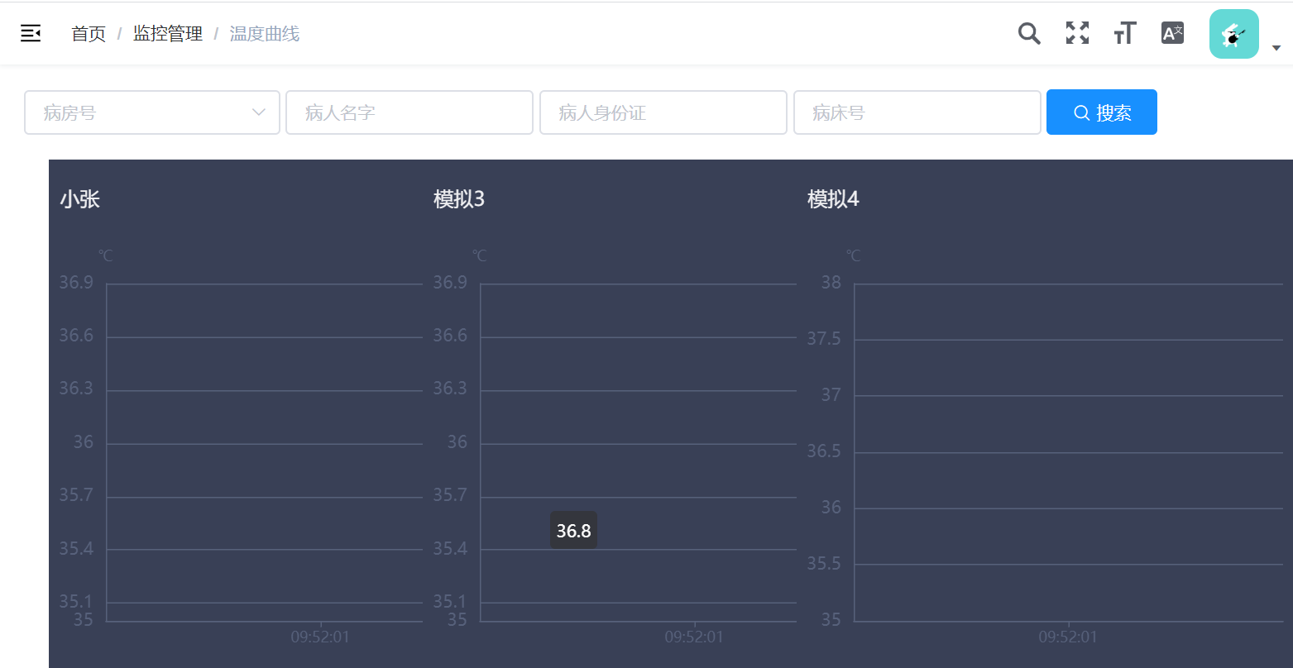
05 原型展示
07

Slide 17
感谢聆听！
班级：软工164班
指导老师：郭本俊
报告人：林杏

